Slide 1
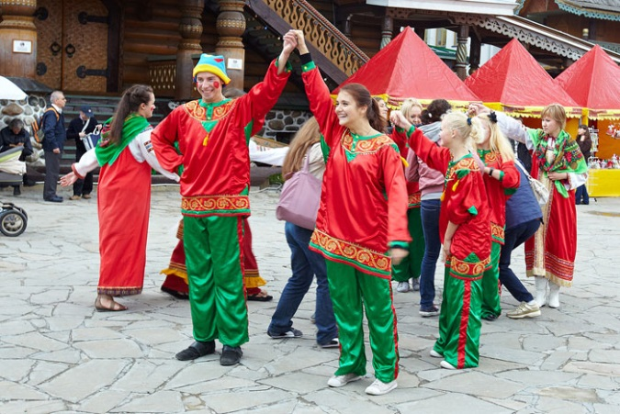
Сюжетную народную игру можно объ­яснять по-разному. Например, воспитатель предварительно рассказывает о жизни того народа, в чью игру им предстоит играть, показывает иллюстрации, предметы быта и искусства, заинтересовывает национальными обычаями, фольклором. Или можно образно, но кратко рассказать о сюжете игры, по­яснить роль водящего, дать прослушать диа­лог, если он имеется («Гуси-лебеди», «Редь­ки», «Мак», «Ястреб и утки» и т. д.), и перейти к распределению ролей, которое, помимо применения считалок, проходит иногда путем назначения водящего в соответствии с педа­гогическими задачами (поощрить и активи­зировать застенчивого ребенка или, наоборот, показать на примере активного, как важно быть смелым и ловким; отклонить просьбу самоуверенного ребенка и включиться в игру самому воспитателю с целью показать ответ­ственность роли водящего, от действий кото­рого зависит, например, правильность ориен­тировки в пространстве всех остальных иг­роков).
Педагогу следует помнить,
что главная его задача
заключается в том, чтобы
научить детей играть активно
и самостоятельно.

Slide 2
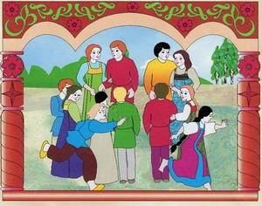
Игры без сюжета - игры типа разнообразных ловишек — основаны чаще всего на беге с ловлей и увертыванием. Наличие этих элементов делает игры особенно подвижными, эмоциональными, требующими от детей особой быстроты, ловкости движений.
К этой же группе следует отнести и игры, которые проводятся с использованием определенного набора пособий, предметов и основаны на бросании, метании, попадании в цель. Эти игры могут проводиться с небольшими группами детей — 2 — 4 человека.
Например «Третий лишний»: Дети парами, взявшись за руки, прогуливаются по кругу. Два ведущих: один убегает, другой - догоняет. Убегающий, спасется от преследования, если возьмёт за руку одного из пары. Тогда тот, кто остался, станет лишним – убегает. Когда догоняющий дотронется до убегающего, они меняются ролями.

Slide 3
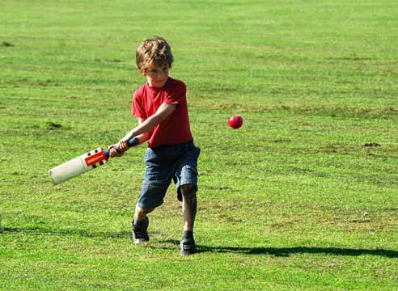
В играх, не имеющих сюжета и построенных лишь на определенных игровых заданиях, также много познавательного материала, содействующего расширению сенсорной сферы ребенка, развитию его мышления и самостоя­тельности действий. Так, например, в связи с движениями водящего и изменением игровой ситуации ребенок должен проявить более сложную, т. е. мгновенную и правильную, реакцию, поскольку лишь быстрота действий приводит к благоприятному результату («Па­лочка-выручалочка», «Пятнашки» , «Лапта» и др.).

